Slide 2
XV Летние Олимпийские игры проходили с 19 июля по 3 августа 1952 года в Хельсинки (Финляндия). Это были первые и пока единственные Олимпийские игры, которые проводились в Финляндии. Эти игры стали самым важным международным событием из всех ранее проводимых в Финляндии.

Slide 3
Хельсинки получил право принимать летние Олимпийские игры 1940 года, которые впоследствии были отменены в связи с начавшейся Второй мировой войной. После её окончания Международный олимпийский комитет принял решение провести летнюю Олимпиаду 1952 года в Хельсинки

Slide 4
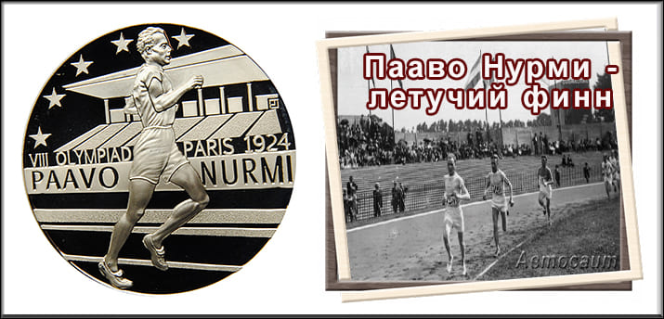
Игры начались 19 июля 1952 года, когда закончивший карьеру финский бегун Пааво Нурми зажёг олимпийский огонь. В играх приняли участие 4925 спортсменов, 518 из которых были женщины. В соревнованиях принимали участие 69 стран, между которыми разыгрывалось в общей сложности 149 комплектов медалей в 43 категориях. Второе место по числу медалей получили спортсмены Советского Союза, которые впервые в истории приняли участие в Олимпийских играх

Slide 5
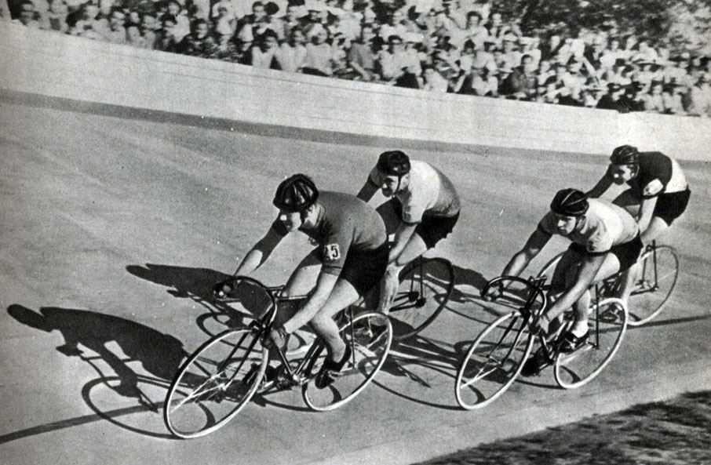
Соревнования по велосипедному спорту на Летние Олимпийские игры 1952 года состояли из двух соревнований по шоссейному велоспорту и четырех соревнований по велоспорту на треке , все только для мужчин. В шести соревнованиях приняли участие 215 велосипедистов из 36 стран.

Slide 6
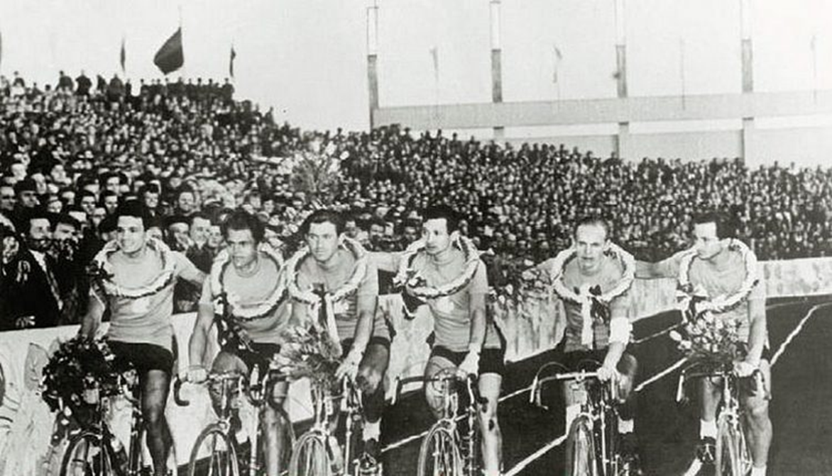
На Олимпиаде в Хельсинки (1952 г.) лучшим среди представителей сборной СССР оказался Л. Ципурский, занявший 12-е место в гите на 1 км с места.

Slide 7
Биография
Лев Цыпурский родился 7 сентября 1929 года в Москве в семье Мирона Ильича Цыпурского (1907—1990) и Риммы Семёновны Цыпурской (1905—1965).
Выступал в соревнованиях по велоспорту на треке за ВВС МВО.
В 1950 году установил рекорд СССР в гите на 1000 метров.
В 1952 году вошёл в состав сборной СССР на летних Олимпийских играх в Хельсинки. В гите на 1000 метров поделил 12-13-е места с Ладиславом Фоучеком из Чехословакии, показав результат 1 минута 15,2 секунды и уступив 4,1 секунды установившему олимпийский рекорд победиителю Расселу Мокриджу из Австралии. Ципурский стал лучшим среди советских велогонщиков на Олимпиаде. Работал тренером по велоспорту в Москве.

